Slide 1
基于Erlang的 MMO链接管理服务器
侯明园
御风行数码科技有限公司

Slide 2
目录
问题
MMO链接管理的特点与需求
整合
Erlang如何整合入到现有集群系统？
测量
建立基于erlang的压力测试环境
实现
Erlang/OTP如何简化编程？
优化
此应用出现的性能问题，以及如何调优
展望
erlang在网络游戏开发中的潜力点

Slide 3
问题 MMO链接管理的特点
链接管理的应用场景
MMORPG游戏服务端结构中通常会有一个链接管理服务，这个服务是实际逻辑服务器与客户端之间的桥梁和管道，可以认为集群内是安全的可以预测的计算环境，外部是实际的不安全的计算环境
管理集群中所有的来自client的链接，将从客户端收到的消息转发到对应的逻辑服务器， 将逻辑服务器收到的消息转发到相应的client， 发出去的包大部分的包是广播，链接服务器负责处理广播。
路由
广播
安全

Slide 4
MMO链接管理的需求
高性能
路由和广播的要尽可能快，保障游戏的流畅感觉
服务端频率10HZ，响应时间<100ms
高并发
连接多，能处理的链接越高越好，MMO服务器承载的人数对游戏有重要的意义
大于5000+
高吞吐量
输出远远大于输入
收到的数量少，需要广播的数据多
高可用性
出故障时间要少
恢复时间要短
95%

Slide 5
整合 erlang如何整合入到现有集群系统？
整合进入原有的监控系统
数据库访问 mysql数据库支持
兼容原有网络协议
原有协议是简单二进制协议
引入协议定义语言，自动生成actionscript，python，C++, erlang协议编码解码代码
兼容原有管理工具
状态报告
维护操作，重启，关闭，查询

Slide 6
关于整合的归纳与总结
定义通信标准
如果公司的应用程序想要扎根网络应用领域，及时你是第一款产品，建立的一个网络协议的规范和标准，定义语言，也是非常有必要的。
Protobuf，asn，CERL SDL
未来可以进一步建立一种行业标准

Slide 7
测量 压力测试环境的建立
Erlang之前
C++&python Client
缺点
远程连接10+机器
管理困难
状态监测困难
代码发布困难

Slide 8
压力测试环境的建立（续）
Power by Erlang/OTP
run erl as service
一个节点集中控制
发布代码：热代码替换nl(MODULE).
启动关闭
[rpc:call(N, stress, start, []] || N <-nodes()]
[rpc:call(N, stress, stop, []] || N <-nodes()]
采用ETS存储监测信息，不用编写任何代码即可方便查看
wxPython绑定，非常快速设计跨平台监控GUI

Slide 9
关于测量的归纳与总结
测试先行
Erlang非常适合搭建分布式测试系统
开发快速
平台丰富
工具完善
管理简单

Slide 10
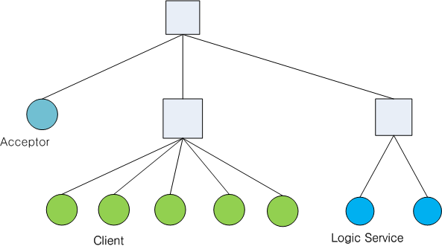
实现 Erlang如何简化编程？
实现V1
一个进程对应一个链接
一个进程对应一个客户端TCP链接
一个进程对应一个到逻辑服务器的链接
进程实现采用OTP状态机行为
所有Client进程由一个监督进程管理
所有Service进程由一个监督进程管理

Slide 11
简单的实现比较
C++
Erlang
代码行数:7924
逻辑结构方面比较
单进程
状态机
性能
6000
代码行数： 2000
逻辑结构
进程表示连接
状态机状态减少了：采用进程来模拟客户端之后
模式匹配使代码更加清晰
otp 行为模式框架简化程序
性能
3000

Slide 12
优化 调优过程
性能阶梯
一般设计未经优化的C程序
一般设计未经优化的Erlang程序
良好设计优化过后的Erlang程序
良好设计优化过后的C程序

Slide 13
优化案例1：数字ID查找PID
问题
方案性能对比
每个连接有一个数字ID，逻辑服务器的广播包里面包含一个数字ID类别和数据，网关服务器通过ID查找到对应PID,这个查找过程一度成为瓶颈
查找方案 | 测量结果
ETS | 7
DICT | 30
广播，过滤 | 25
Register | 1

Slide 14
展望
erlang在网络游戏开发中的潜力点
热部署
网络游戏服务器维护通常会导致玩家流失如果Erlang的热部署能够有效应用那么有可能极大减少服务器维护的频率和时间
AI
有AI实现采用Lua协程，Stackless Python。 Erlang进程也有类似的特点
运营接口
整合工具

